Slide 1
MACRO 1
INVENTOLOGÍA DE LA ADULTEZ
“Un mundo en crisis está reescribiendo qué significa ser adulto y formar familia.”

Slide 2
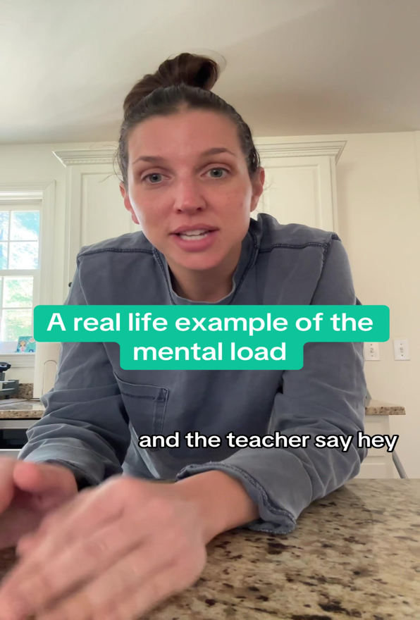


MACRO 1
INVENTOLOGÍA
DEFINICIÓN
TRIGGERS
SEÑALES
MUJERES DEL MUNDO DECLARAN CREER EN EQUIDAD DE PAREJA PERO EJECUTAN SOLAS LA CARGA MENTAL DEL HOGAR — EL DISCURSO YA CERRÓ, LA COCINA NO.
29%
CLICK ME
Matrimonios USA con ingresos iguales — pero mujer sigue haciendo más housework y cuidado.
Paige Connell: "Even a good guy can be part of the problem" — 11M views.
TIKTOK · 2024
PEW RESEARCH · 2024
+2h
CLICK ME
Más de trabajo doméstico no pagado por día hace la mujer OECD vs el hombre.
29% de matrimonios USA ya ganan igual — mujer hace 2.5h más housework/semana.
EL FENÓMENO
La declaración cambió hace una década: parejas heterosexuales jóvenes dicen creer en equidad, y en 29% de matrimonios USA ya ambos ganan parecido. Pero las horas no se movieron — la mujer sigue haciendo dos horas más de trabajo doméstico por día en países OECD. El peso pesado no es la tarea: es el inventario mental de quién agendó al pediatra, quién compra el detergente, quién recuerda el cumpleaños del suegro.
PEW RESEARCH · 2024
OECD TIME USE · 2024
11M
CLICK ME
HASHTAGS
Views del video viral de Paige Connell sobre carga mental en TikTok 2024.
Doble turno sigue siendo razón principal de burnout femenino senior.
#mentalload #cargamental #invisiblelabor #weaponizedincompetence
MCKINSEY & LEANIN · 2024
3 NEEDS
RECONOCIMIENTO · AGOTAMIENTO · JUSTICIA
TIKTOK @SHEISAPAIGETURNER · 2024

Slide 3

MACRO 1
INVENTOLOGÍA
DEFINICIÓN
TRIGGERS
SEÑALES
PLANCHAR ES LA ÚLTIMA TAREA DOMÉSTICA SIN HOMBRE DEL PLANETA — LA ASPIRADORA SE DEMOCRATIZÓ, LA PLANCHA NO.
#1
CLICK ME
Mantenimiento textil es la categoría más feminizada del trabajo doméstico no remunerado.
Mantenimiento textil — la tarea más feminizada del planeta documentada por ILO.
ILO · 2024
ILO CARE AT WORK · 2024
100M+
CLICK ME
Views #ironingtok y #asmrironing, casi 100% creadoras mujeres con peak 2024-2025.
Vector cercano: carga doméstica feminizada como contenido viral.
EL FENÓMENO
La aspiradora se democratizó cuando llegó el Roomba; la cocina entró al feed masculino vía dadcore y BBQtok; la limpieza profunda tiene a hombres en CleanTok. Planchar no. ILO confirma que el mantenimiento textil — lavar, planchar, doblar — es la categoría más feminizada del trabajo doméstico no remunerado del planeta. En TikTok, el ironing ASMR se volvió subgénero entero y casi todas las creadoras son mujeres.
TIKTOK · 2024
TIKTOK CREATIVE CENTER · 2025
29%
CLICK ME
HASHTAGS
Matrimonios USA ingresos iguales — mujer sigue haciendo más tareas domésticas.
Pew 2024 confirma el domestic gap incluso con ingresos iguales.
#ironingtok #planchar #asmrironing #domesticgap
PEW RESEARCH · 2024
3 NEEDS
VISIBILIDAD · RESENTIMIENTO · RECIPROCIDAD
PEW RESEARCH · 2024

Slide 4


MACRO 1
INVENTOLOGÍA
DEFINICIÓN
TRIGGERS
SEÑALES
EN LATAM 4 DE CADA 10 HOGARES YA TIENEN JEFA MUJER SIN PAREJA — LA "MAMÁ SOLA" DEJÓ DE SER CASO PARA VOLVERSE CATEGORÍA ECONÓMICA.
4/10
CLICK ME
Hogares LATAM con jefatura femenina sin cónyuge — crecimiento sostenido.
Madre proveedora única narrando logística sola como contenido.
TIKTOK · 2024
CEPAL OIG · 2024
12B
CLICK ME
Views acumulados #singlemomlife con peak sostenido 2024-2025.
La mujer adulta como pivote estructural del cuidado familiar.
EL FENÓMENO
Por décadas el hogar con jefatura femenina era leído como déficit — la familia rota, el caso de política social. En 2024 ya es estructural: 4 de cada 10 hogares LATAM tienen jefatura femenina sin cónyuge, según CEPAL. En TikTok la categoría se nombra a sí misma — #singlemomlife acumula 12B views — y las creadoras ya no narran tragedia: muestran presupuesto y logística como ventajas operativas.
A PLACE FOR MOM · 2024
TIKTOK CREATIVE CENTER · 2025
↑
CLICK ME
HASHTAGS
ENHOGAR-MICS confirma jefatura femenina creciente en hogares RD post-2020.
App diseñada para la mujer post-divorcio que coadministra sola.
#singlemomlife #mamasoltera #jefadehogar #headofhousehold
OURFAMILYWIZARD · 2024
3 NEEDS
AUTONOMÍA · SOLEDAD · ORGULLO
ONE BOLETINES GÉNERO · 2024

Slide 5

MACRO 1
INVENTOLOGÍA
DEFINICIÓN
TRIGGERS
SEÑALES
LATAM ENVEJECE Y EL CUIDADO DE LOS VIEJOS CAE CASI 100% EN MUJERES ADULTAS — LA "HIJA CUIDADORA" ES LA NUEVA CARGA SIN NOMBRE.
61%
CLICK ME
Cuidadores familiares USA son mujeres, ~24 horas semanales sin paga.
Sandwich generation — mujer adulta entre madre mayor e hijo, ~24h/sem sin paga.
A PLACE FOR MOM · 2024
AARP · 2025
2x
CLICK ME
Población mayor de 60 en LATAM al 2050 con servicios de cuidado subdesarrollados.
63M cuidadores en USA, 3 de cada 5 son mujeres — AARP 2025.
EL FENÓMENO
LATAM va a duplicar su población mayor de 60 al 2050. En USA, donde sí hay data fina, 61% de cuidadores familiares son mujeres y dedican 24 horas semanales sin paga. La sandwich generation — mujer adulta entre madre mayor e hijo adolescente — se volvió categoría TikTok con video diario sobre rutina dual. La hija cuidadora todavía no tiene contrato laboral, no tiene pensión, no tiene reemplazo.
AARP · 2025
UNFPA / CELADE · 2024
1B
CLICK ME
HASHTAGS
Views combinados #sandwichgeneration y #caregivertok con peak 2024-2025.
Primera app que formalizó coordinación post-divorcio; eldercare apenas empieza.
#sandwichgeneration #caregivertok #eldercare #hijascuidadoras
OURFAMILYWIZARD · 2024
3 NEEDS
APOYO · INVISIBILIDAD · CULPA
TIKTOK CREATIVE CENTER · 2025

Slide 6



MACRO 1
INVENTOLOGÍA
DEFINICIÓN
TRIGGERS
SEÑALES
EN RD SE FIRMARON 26,210 DIVORCIOS CONTRA 44,349 MATRIMONIOS EN 2024 — RATIO 59%, EL MÁS ALTO REGISTRADO, Y EL "HASTA QUE LA MUERTE" SE VOLVIÓ CLÁUSULA OPCIONAL.
59%
CLICK ME
Ratio divorcios/matrimonios RD 2024 — el más alto registrado, sostenido desde 2021.
RD 2024: 44,349 matrimonios vs 26,210 divorcios — ratio 59% confirmado por ONE.
LISTÍN DIARIO · 2025
LISTÍN DIARIO / ONE · 2025
-8.7%
CLICK ME
Matrimonios en RD bajaron adicional 8.7% en 2025 vs año anterior.
2025: matrimonios bajan 8.7% más en RD; divorcio se vuelve desenlace estadístico esperable.
EL FENÓMENO
Durante décadas el divorcio en RD fue tabú con tasa real escondida. En 2024 la ONE publicó cifra exacta: 26,210 divorcios frente a 44,349 matrimonios — ratio 59%, sostenido desde 2021. En 2025 los matrimonios bajaron 8.7% adicional. La pregunta cultural cambió de "¿por qué se separaron?" a "¿por qué seguían juntos?". Las creadoras LATAM 30-45 narran su divorce era como rito de paso positivo.
DIARIO LIBRE · 2026
DIARIO LIBRE · 2026
5B
CLICK ME
HASHTAGS
Views combinados #divorcetok y #divorceera con peak 2024-2026.
Mujer dominicana se casa más joven y se divorcia más joven que el hombre.
#divorcetok #divorceera #miseparé #postdivorce
EL DÍA · 2025
3 NEEDS
PERMISO · LIBERACIÓN · MIEDO
TIKTOK CREATIVE CENTER · 2025

Slide 7
MACRO 2
LOS HERNÁNDEZ ARE PROMPTED
“El dominicano ya entró al mundo prompteado. Solo no lo nombra así.”

Slide 8
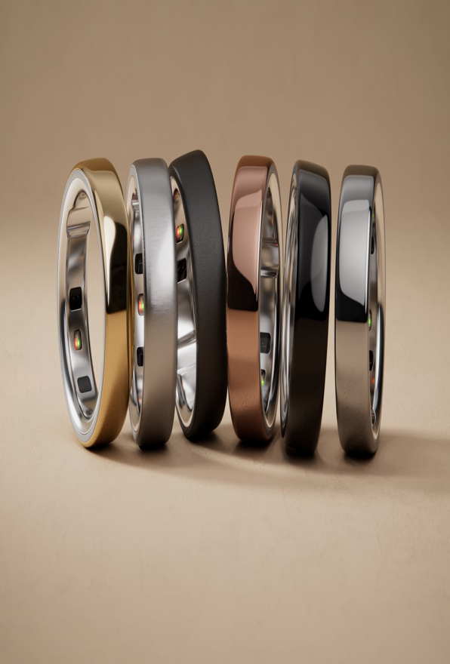
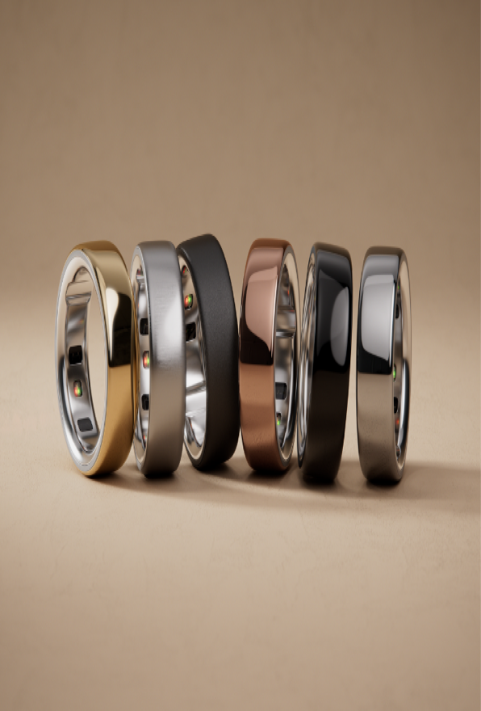
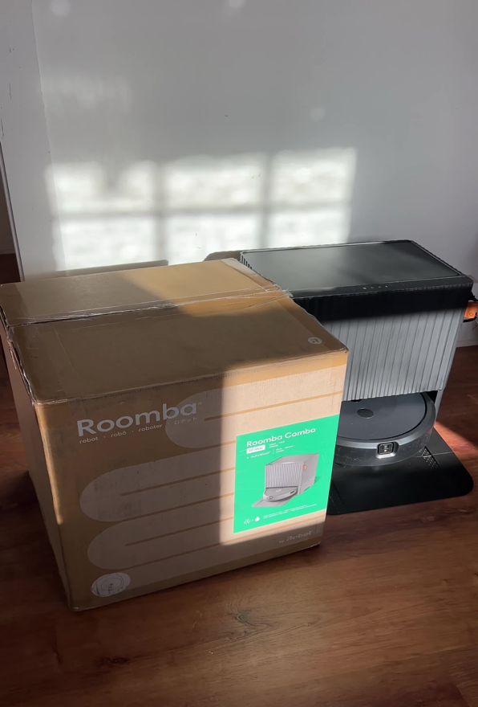
MACRO 2
HERNÁNDEZ PROMPTED
DEFINICIÓN
TRIGGERS
SEÑALES
APPLE WATCH Y OURA RING 4 CONVIRTIERON EL CUERPO FEMENINO EN DATA CONTINUO — LA MUJER LEE SU CICLO EN LA MUÑECA ANTES QUE EN LA CONSULTA.
US$80B
CLICK ME
Mercado wearables 2024 con FemTech wearables liderando adopción femenina.
Oura Ring 4 (US$349, Oct 2024) — smart sensing 24/7, lidera FemTech.
CNBC · 2024
STATISTA · 2025
US$349
CLICK ME
Precio Oura Ring 4 lanzado Oct 2024 con smart sensing 24/7.
Brand product photography close-up titanium ring oficial Oura.
EL FENÓMENO
Por generaciones la mujer dependió del ginecólogo para descifrar qué pasaba con su cuerpo. Oura Ring 4 (US$349, Oct 2024) y Apple Cycle Tracking le pusieron sensores 24/7 que tracking ciclo, ventana fértil, fase luteal, sueño y estrés. En TikTok la luteal phase se volvió excusa social legible — "hoy no, estoy en luteal" — y screenshots de Apple Health o Oura aparecen como prueba contra una pareja que pide explicaciones. La autoridad médica se descentralizó hacia un anillo.
OURA · 2024
CNBC / OURA · 2024
2B
CLICK ME
HASHTAGS
Views combinados #cycletracking y #lutealphase con peak 2024-2025.
Cluster cercano: tech doméstica posicionada como aliada femenina.
#cycletracking #lutealphase #ourabring #femtech
TIKTOK @IROBOT · 2024
3 NEEDS
AUTONOMÍA · VIGILANCIA · CONTROL
TIKTOK CREATIVE CENTER · 2025

Slide 9
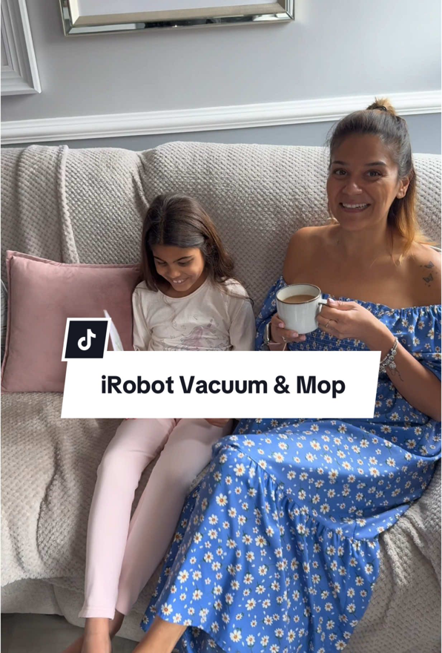
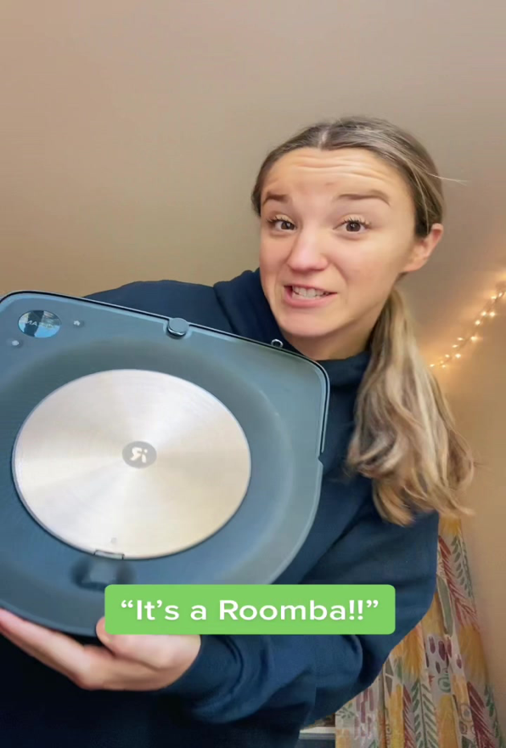
MACRO 2
HERNÁNDEZ PROMPTED
DEFINICIÓN
TRIGGERS
SEÑALES
EL ROOMBA NO LIBERÓ A LA MUJER, LA TRIANGULA — LA MARCA POSICIONA EL ROBOT COMO ALIADA DE ELLA, NO COMO TAREA PENDIENTE DE ÉL.
US$150B
CLICK ME
Mercado global smart home appliances 2024 con LATAM creciendo a doble dígito.
"Satisfying clean" — iRobot construye el imaginario Roomba como sustituto de la ayuda.
TIKTOK @IROBOT · 2024
STATISTA · 2024
US$10B
CLICK ME
Robot vacuum market 2024 con penetración acelerada en hogares dual-income.
Mamá real explicando setup Roomba post-cocina con hija.
EL FENÓMENO
El smart home se vendió como liberación, pero la lectura cultural fina es otra: triangulación. La cuenta oficial @irobot en TikTok produce activamente el imaginario "Roomba como aliada de la mujer, no de la pareja, no del trabajador doméstico". La automatización doméstica se monta encima de una desigualdad de clase histórica — en LATAM, donde la muchacha sigue siendo infraestructura del hogar de clase media, el Roomba no reemplaza al hombre que no plancha. Reemplaza a otra mujer.
TIKTOK @SEVDA.ELA · 2024
GRAND VIEW RESEARCH · 2024
30B
CLICK ME
HASHTAGS
Views combinados #smarthome y #cleantok con robot vacuum, peak 2024-2025.
La marca como productora cultural del imaginario doméstico.
#smarthome #cleantok #roomba #hogarinteligente
TIKTOK @IROBOT · 2024
3 NEEDS
LIBERAR TIEMPO · CULPA DE CLASE · EVASIÓN
TIKTOK CREATIVE CENTER · 2025

Slide 10
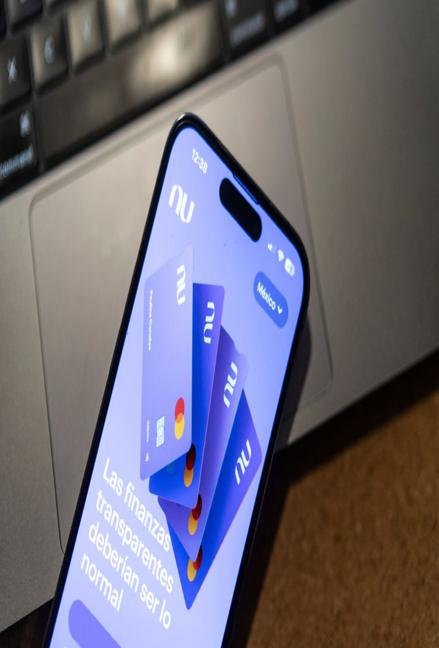


MACRO 2
HERNÁNDEZ PROMPTED
DEFINICIÓN
TRIGGERS
SEÑALES
NUBANK CRUZÓ 100M CLIENTES LATAM Y SPLITWISE CONVIRTIÓ A LA PAREJA EN DASHBOARD — EL DINERO YA NO ES SECRETO, ES SPREADSHEET COMPARTIDO.
100M
CLICK ME
Clientes Nubank LATAM mayo 2024 — primer banco digital fuera de Asia.
Nubank cruzó 100M clientes LATAM mayo 2024 — primer banco digital fuera de Asia.
BLOOMBERG · 2024
BLOOMBERG · 2024
3B
CLICK ME
Views combinados #couplebudget y #financespareja con peak 2024-2025.
Splitwise expone al milímetro quién pone qué en la pareja — dashboard o disputa.
EL FENÓMENO
Nubank cerró mayo 2024 con 100M clientes — primer banco digital fuera de Asia. En paralelo, apps como Splitwise y Settle Up se infiltraron en parejas heterosexuales jóvenes: cada Uber, cada delivery, cada vacación queda registrado al milímetro. Lo que parecía transparencia económica empieza a leerse en clave doble: por un lado destapa décadas de "él la mantiene/ella aporta lo invisible", por otro convierte la pareja en relación de cuentas.
SPLITWISE · 2024
TIKTOK CREATIVE CENTER · 2025
↑
CLICK ME
HASHTAGS
BCRD reporta crecimiento sostenido pagos digitales y billeteras móviles RD post-2023.
Hero corporate Nubank LATAM milestone — expansión continental confirmada.
#couplebudget #splitwise #financespareja #qikrd
AMÉRICA ECONOMÍA · 2024
3 NEEDS
TRANSPARENCIA · CONTROL · INTIMIDAD
BCRD · 2024

Slide 11
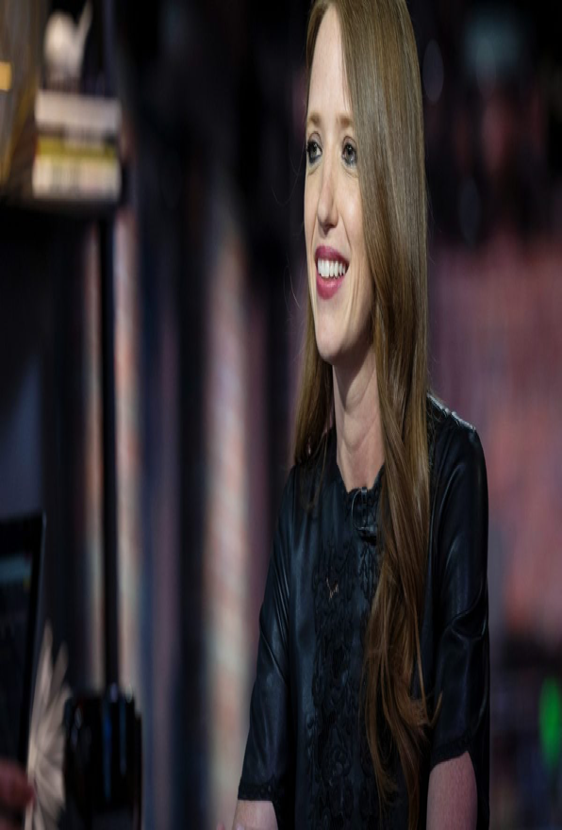
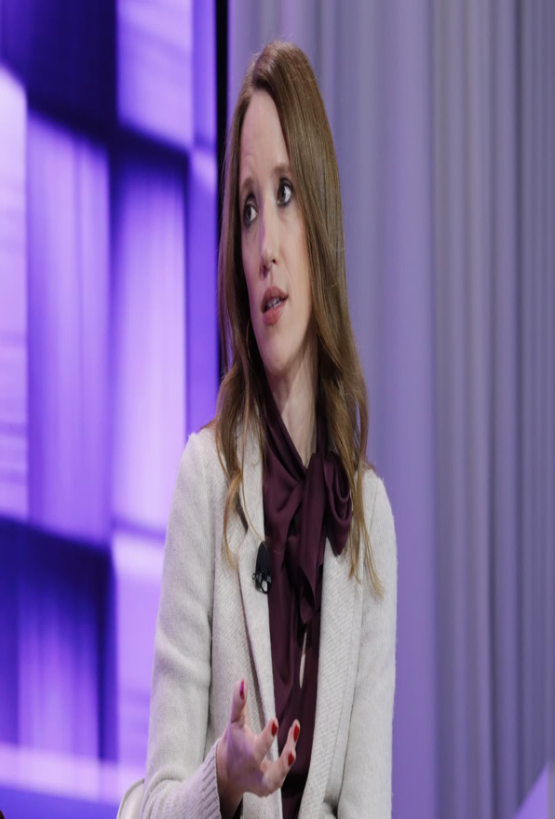

MACRO 2
HERNÁNDEZ PROMPTED
DEFINICIÓN
TRIGGERS
SEÑALES
MAVEN CLINIC CERRÓ SERIES F A US$1.7B EN OCTUBRE 2024 — LA GINECÓLOGA AHORA VIVE EN UNA APP Y NADIE EN LA FAMILIA SE ENTERA.
US$1.7B
CLICK ME
Valuation Maven Clinic Series F Oct 2024 — primer unicornio women's health.
Maven Clinic valuada US$1.7B (Oct 2024) — primera unicornio women's health.
FORTUNE · 2024
FORTUNE / CNBC · 2024
1.5B
CLICK ME
Views combinados #perimenopause y #endotok con peak 2024-2025.
CNBC confirma Series F US$1.7B — milestone de la categoría.
EL FENÓMENO
Maven Clinic se volvió primer unicornio women's health en octubre 2024 con valuation US$1.7B. Junto con Tia, Allara y otras, ofrecen ginecología, fertilidad, perimenopausia y salud hormonal vía app — onboarding totalmente digital, segunda opinión sin agendar presencial. Lo que cambia no es la consulta médica — cambia el filtro social. Antes la salud reproductiva pasaba por la madre, la suegra, la vecina enfermera; hoy pasa por una doctora en pantalla que nadie en casa ve.
CNBC · 2024
TIKTOK CREATIVE CENTER · 2025
♀
CLICK ME
HASHTAGS
Mujeres lideran uso de telesalud para salud reproductiva, mental y hormonal.
Brand-issued social card Maven 2026 — ginecóloga en pantalla.
#telesalud #femtech #perimenopause #ginecologiaonline
MAVEN · 2026
3 NEEDS
PRIVACIDAD · AGENCIA · SOLEDAD
ROCK HEALTH · 2024

Slide 12
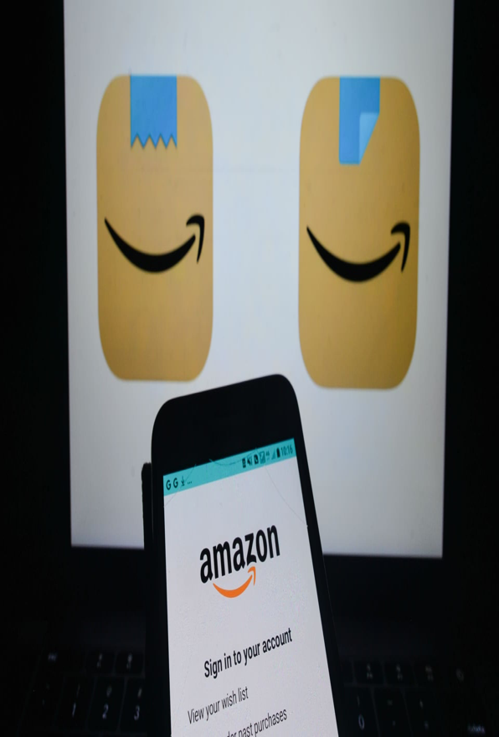


MACRO 2
HERNÁNDEZ PROMPTED
DEFINICIÓN
TRIGGERS
SEÑALES
AMAZON RUFUS Y OPENAI OPERATOR EMPEZARON A HACER LAS COMPRAS DEL HOGAR — LA CARGA MENTAL FEMENINA MIGRA DEL CEREBRO AL PROMPT.
US$47B
CLICK ME
Proyección mercado Agentic AI al 2030 desde US$5.1B en 2024, CAGR >45%.
Amazon Rufus (Feb 2024) — AI shopping assistant haciendo las compras del hogar.
CNBC · 2024
GRAND VIEW RESEARCH · 2025
Feb 24
CLICK ME
Amazon lanzó Rufus AI shopping assistant con expansión LATAM 2024-2025.
OpenAI Operator (Ene 2025) — agente que opera browser y compra por ti.
EL FENÓMENO
Amazon lanzó Rufus en febrero 2024; OpenAI lanzó Operator en enero 2025 como agente que opera el navegador entero. El mercado Agentic AI se proyecta de US$5.1B (2024) a US$47B (2030), CAGR sobre 45%. Lo concreto en hogares dual-income: lista del supermercado, cita del pediatra, comparador de precios, agendado del mantenimiento — todo eso que históricamente cargaba ella mentalmente, empieza a delegarse. La pregunta nueva ya no es "¿quién hace?". Es "¿quién promptea?".
MIT TECH REVIEW · 2025
CNBC · 2024
Ene 25
CLICK ME
HASHTAGS
OpenAI lanzó Operator — agente que opera browser y compra por ti.
TechCrunch confirma Operator como agente autónomo de tareas.
#agenticai #aiagents #rufus #cargamentalIA
TECHCRUNCH · 2025
3 NEEDS
DELEGAR · AGOTAMIENTO · CONFIGURACIÓN
MIT TECH REVIEW · 2025

Slide 13
MACRO 3
ALGORITMO DEL HOGAR
“El feed se sentó en la mesa y nadie le ofreció silla.”

Slide 14
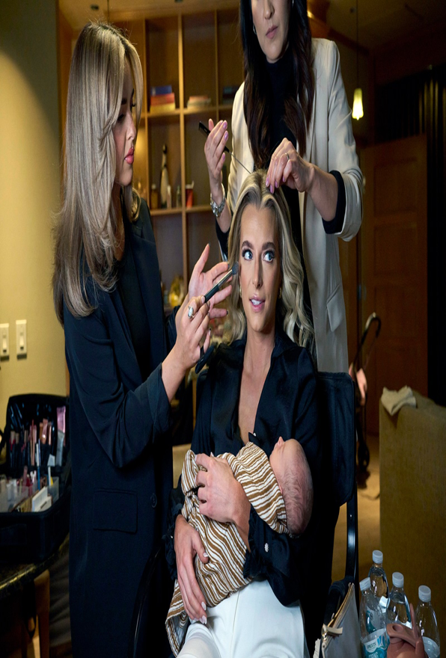
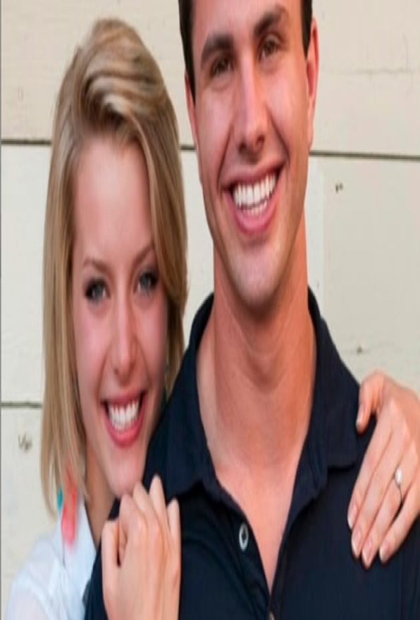

MACRO 3
ALGORITMO DEL HOGAR
DEFINICIÓN
TRIGGERS
SEÑALES
LA TRADWIFE RUBIA DE UTAH SE TROPICALIZÓ EN VERSIÓN EVANGÉLICA HISPANA — LA "ESPOSA VIRTUOSA" DE PROVERBIOS 31 REEMPLAZÓ A LA GIRLBOSS EN EL FEED CRISTIANO.
4B
CLICK ME
Views #tradwife en TikTok con peak sostenido 2024-2025.
Hannah Neeleman (@ballerinafarm) — 18M followers, queen of the trad wives, 9 hijos.
ROLLING STONE · 2024
TIKTOK CREATIVE CENTER · 2025
18M
CLICK ME
Followers de Hannah Neeleman (@ballerinafarm) — queen of the trad wives.
La controversia editorial que cementó la categoría tradwife.
EL FENÓMENO
La tradwife dejó de ser nicho rural americano. #tradwife supera 4B views y #proverbs31wife cruza 500M. La versión hispana evangélica le agregó base bíblica: la esposa virtuosa como aspiracional, con tipografía editorial y voice over de versículos. Hannah Neeleman (@ballerinafarm), 18M followers, 9 hijos en Utah, se volvió "queen of the trad wives" según Rolling Stone. NYT y The Atlantic documentan crecimiento sostenido del movimiento post-2023.
DESERET NEWS · 2024
ROLLING STONE · 2024
500M
CLICK ME
HASHTAGS
Views #proverbs31wife con vertiente cristiana evangélica liderando.
TikTok como infraestructura cultural 2024 donde la tradwife escaló.
#tradwife #proverbs31wife #esposavirtuosa #christianwife
TIKTOK NEWSROOM · 2024
3 NEEDS
PERTENENCIA ESPIRITUAL · RENDICIÓN · BELLEZA
TIKTOK CREATIVE CENTER · 2025

Slide 15

MACRO 3
ALGORITMO DEL HOGAR
DEFINICIÓN
TRIGGERS
SEÑALES
NETFLIX'S ADOLESCENCE (MAR 2025) PUSO A KEIR STARMER A HABLAR DE TATE EN ESCUELAS — LA MANOSPHERE YA NO ES NICHO DE INTERNET, ES AGENDA PÚBLICA.
50B
CLICK ME
Views combinados #sigma, #alphamale, #redpill con crecimiento en español 2024-2025.
Adolescence (Netflix Mar 2025) — Tate y manosphere nombrados como radicalizadores.
NBC NEWS · 2025
TIKTOK CREATIVE CENTER · 2025
Mar 25
CLICK ME
Adolescence Netflix — Tate y manosphere nombrados explícitamente como radicalizadores.
Variante hero del reportaje NBC sobre radicalización adolescente.
EL FENÓMENO
"Adolescence" salió en Netflix en marzo 2025 y se volvió evento cultural global en semanas. Cuatro capítulos sobre un chico de 13 años que mata a una compañera tras radicalización digital. El primer ministro británico Keir Starmer la convocó a discusión pública y el gobierno UK negoció acceso libre en escuelas. NBC News la cubrió nombrando Tate y manosphere explícitamente como radicalizadores. Pew confirma: chicos adolescentes consumen significativamente más manosphere que las chicas.
NBC NEWS · 2025
NBC NEWS · 2025
♂
CLICK ME
HASHTAGS
Chicos adolescentes consumen significativamente más manosphere que chicas.
La infraestructura cultural que sirve los clips manosphere al feed adolescente.
#sigma #alphamale #redpill #tatespanish
TIKTOK NEWSROOM · 2024
3 NEEDS
PERTENENCIA MASCULINA · MIEDO · RABIA
PEW RESEARCH · 2024

Slide 16

MACRO 3
ALGORITMO DEL HOGAR
DEFINICIÓN
TRIGGERS
SEÑALES
LA "STAY-AT-HOME GIRLFRIEND" PERFORMA DOMESTICIDAD PREMIUM SIN ACTA DE MATRIMONIO — TRADWIFE SIN BIBLIA NI ANILLO, CONTRACTUALMENTE FRÁGIL.
1.5B
CLICK ME
Views #stayathomegirlfriend con peak 2024-2025 — aesthetic premium sin acta.
Gen Z rechaza girlboss — stay-at-home girlfriend como aspiracional sin acta.
THE WEEK · 2024
TIKTOK CREATIVE CENTER · 2025
Gen Z
CLICK ME
Rechazo explícito a girlboss culture; SAHG como aspiracional sin matrimonio.
Vector adyacente con base religiosa que la SAHG no tiene.
EL FENÓMENO
#stayathomegirlfriend supera 1.5B views. La fórmula: matcha de mañana, gym, pilates, hacer cena para él, todo en aesthetic suave. NYT, Vogue y BBC cubrieron el fenómeno post-2023 con foco en la precarización: sin matrimonio no hay protección legal de bienes ni pensión alimentaria si la relación termina. The Week reporta que Gen Z rechaza explícitamente girlboss culture como aspiracional. La diferencia con la tradwife es que aquí no hay base religiosa ni proyecto familiar — solo estética y dependencia económica.
ROLLING STONE · 2024
THE WEEK · 2024
↑
CLICK ME
HASHTAGS
Retorno de actitudes de proveedor masculino entre Gen Z USA.
Infraestructura cultural donde escaló el aesthetic soft life.
#stayathomegirlfriend #softlife #girlfriendera #providerera
TIKTOK NEWSROOM · 2024
3 NEEDS
ASPIRACIÓN ESTÉTICA · DEPENDENCIA · FRAGILIDAD
PEW RESEARCH · 2024

Slide 17
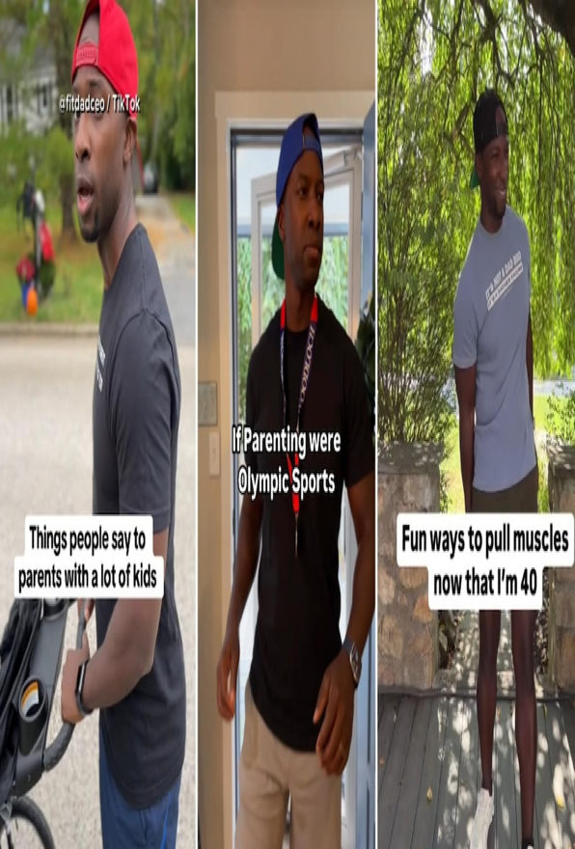
MACRO 3
ALGORITMO DEL HOGAR
DEFINICIÓN
TRIGGERS
SEÑALES
#PAPÁTOK EN ESPAÑOL LO LIDERA MÉXICO CON CREADORES DE MILLONES DE SEGUIDORES — RD APENAS PRODUCE SU PROPIO REPERTORIO AUDIOVISUAL DE PATERNIDAD ACTIVA.
30B
CLICK ME
Views #dadtok globales con peak sostenido 2024-2025.
Dad creators con 1M+ followers en USA — categoría que en RD apenas se produce.
ABC NEWS · 2024
TIKTOK CREATIVE CENTER · 2025
MX
CLICK ME
Family creators mexicanos lideran ranking hispanoparlante; RD ausente.
La plataforma que escala la categoría family content hispanoparlante.
EL FENÓMENO
#dadtok supera 30B views globales, #girldad cruza 20B. En español la categoría existe — Pepe & Teo, Quique Rosas, Luisito Comunica family — pero la producción es mexicana o española peninsular. Cuando se busca #papátok filtrado por DO en TikTok aparecen resultados escasos. La consecuencia: el padre dominicano que quiere modelar paternidad activa para sus hijos consume papás mexicanos como referencia [porque no hay otros]. El gap no es de paternidad real — es de paternidad publicada.
TIKTOK NEWSROOM · 2024
ADLATINA / ADWEEK · 2025
20B
CLICK ME
HASHTAGS
Views #girldad cruza 20B — categoría top de crecimiento en parenting.
Vector cercano: el rol parental se publica como producto cultural.
#dadtok #girldad #papátok #padresLATAM
ROLLING STONE · 2024
3 NEEDS
MODELADO MASCULINO · INVISIBILIDAD · VERGÜENZA
INFLUENCER MARKETING HUB · 2025

Slide 18

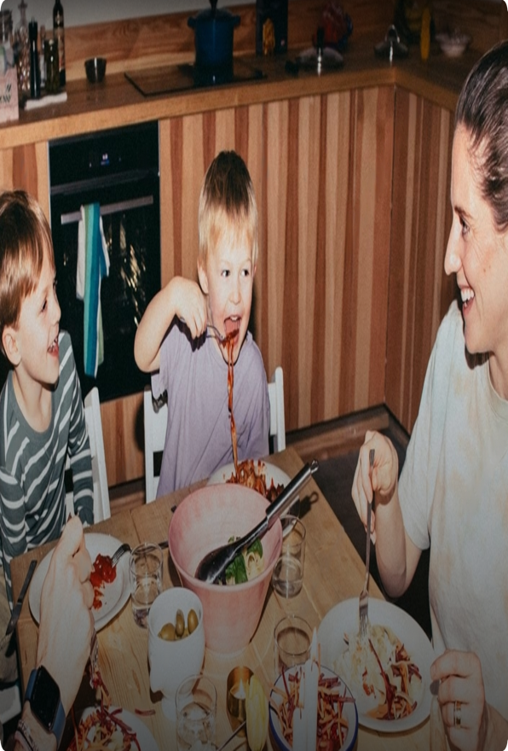
MACRO 3
ALGORITMO DEL HOGAR
DEFINICIÓN
TRIGGERS
SEÑALES
LA SUEGRA FUE REEMPLAZADA POR LA FAMILY CREATOR CERTIFICADA — MADRES JÓVENES CONSULTAN MÁS A BIG LITTLE FEELINGS QUE A SU PROPIA MAMÁ.
4M
CLICK ME
Followers @biglittlefeelings en Instagram — referente gentle parenting global.
4M followers — la suegra fue reemplazada por la family creator certificada.
INSTAGRAM @BIGLITTLEFEELINGS · 2024
INSTAGRAM · 2024
35B
CLICK ME
Views #momtok con peak 2024-2025 — primer canal de consejo parental.
La creadora como producto educativo completo — gentle parenting infraestructurado.
EL FENÓMENO
@biglittlefeelings tiene 4M de followers en Instagram y se volvió referente principal de gentle parenting global. Adweek 2024 cubrió el rise de momtok como primer canal de consejo parental para mujeres millennials y Gen Z. #momtok supera 35B views, #gentleparenting cruza 6B. La consecuencia operativa: la madre joven que duda sobre cómo manejar una rabieta no llama a su mamá — abre TikTok. La autoridad parental se descentralizó de la suegra al For You Page.
BIGLITTLEFEELINGS.COM · 2024
TIKTOK CREATIVE CENTER · 2025
6B
CLICK ME
HASHTAGS
Views #gentleparenting cruza 6B con crecimiento sostenido en español.
Infraestructura cultural donde momtok escaló a autoridad parental.
#momtok #gentleparenting #crianzarespetuosa #mamáprimeriza
TIKTOK NEWSROOM · 2024
3 NEEDS
ORIENTACIÓN PRÁCTICA · CULPA · RUPTURA INTERGENERACIONAL
TIKTOK CREATIVE CENTER · 2025

